Slide 1
VFS数据结构
陈航
2014/04/26

Slide 2
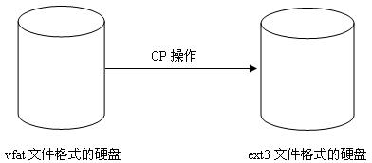
思考一个问题:
Linux 内核如何支持不同文件系统之间内容的拷贝？

Slide 3
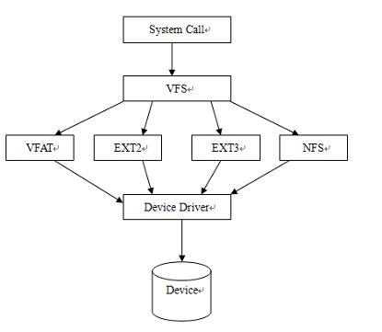
VFS在内核中与其他内核模块之间的协作关系

Slide 4
VFS的一些基本概念
文件 一组在逻辑上具有完整意义的信息项的系列。在Linux中，除了普通文件，其他诸如目录、设备、套接字等 也以文件被对待。总之，“一切皆文件”。
目录 目录好比一个文件夹，用来容纳相关文件。因为目录可以包含子目录，所以目录是可以层层嵌套，形成 文件路径。在Linux中，目录也是以一种特殊文件被对待的，所以用于文件的操作同样也可以用在目录上。
目录项 在一个文件路径中，路径中的每一部分都被称为目录项；如路径/home/source/helloworld.c中，目录 /, home, source和文件 helloworld.c都是一个目录项。

Slide 5
索引节点 用于存储文件的元数据的一个数据结构。文件的元数据，也就是文件的相关信息，和文件本身是两个不同 的概念。它包含的是诸如文件的大小、拥有者、创建时间、磁盘位置等和文件相关的信息。
超级块 用于存储文件系统的控制信息的数据结构。描述文件系统的状态、文件系统类型、大小、区块数、索引节 点数等，存放于磁盘的特定扇区中。
上图！！！
这些都是磁盘上保存的一些控制信息
如何将其与VFS建立联系？

Slide 6
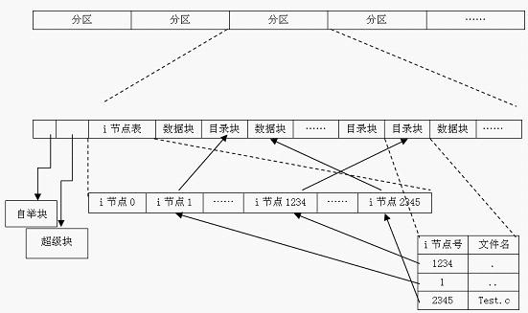
图！！！

Slide 7
基本数据结构描述之struct super_block
存储一个已安装的文件系统的控制信息，代表一个已安装的文
件系统；每次一个实际的文件系统被安装时， 内核会从磁盘
的特定位置读取一些控制信息来填充内存中的超级块对象。
一个安装实例和一个超级块对象一一对应。 超级块通过其结构
中的一个域s_type记录它所属的文件系统类型。
super_block存在于两个链表中,一个是系统所有super_block的链
表, 一个是对于特定的文件系统的super_block链表.
struct super_block { //超级块数据结构 struct list_head s_list; /*指向超级块链表的指针*/ …… struct file_system_type *s_type; /*文件系统类型*/ struct super_operations *s_op; /*超级块方法*/ …… struct list_head s_instances; /*该类型文件系统*/ …… };

Slide 8
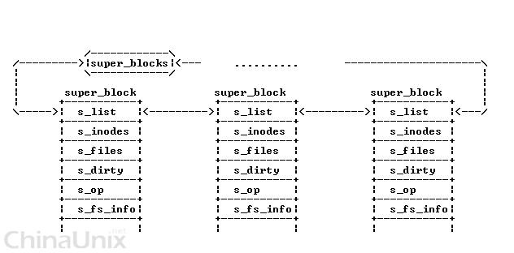
super_block(cont’d)
struct super_operations { //超级块方法 …… //该函数在给定的超级块下创建并初始化一个新的索引节点对象 struct inode *(*alloc_inode)(struct super_block *sb); …… //该函数从磁盘上读取索引节点，并动态填充内存中对应的索引节点对象的剩余部分 void (*read_inode) (struct inode *); …… };

Slide 9
super_block(cont’d)
对于特定的文件系统, 该文件系统的所有的super block 都存在于file_sytem_type中的fs_supers链表中.而所有的文件系统,都存在于file_systems链表中.这是通过调用register_filesystem接口来注册文件系统的. int register_filesystem(struct file_system_type * fs)

Slide 10
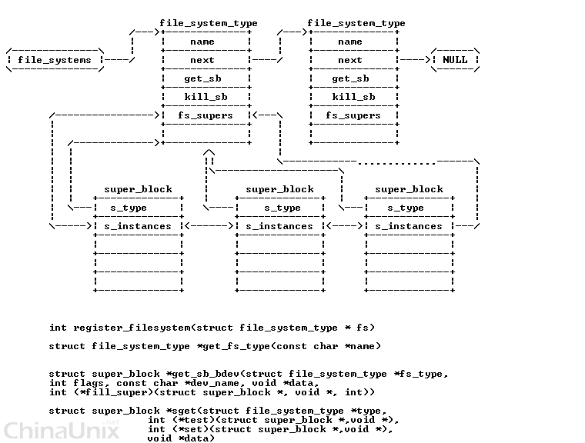

Slide 11
基本数据结构描述之struct inode
struct inode {//索引节点结构 …… struct inode_operations *i_op; /*索引节点操作表*/ struct file_operations *i_fop; /*该索引节点对应文件的文件操作集*/ struct super_block *i_sb; /*相关的超级块*/ …… }; struct inode_operations { //索引节点方法 …… //该函数为dentry对象所对应的文件创建一个新的索引节点，主要是由open()系统调用来调用 int (*create) (struct inode *,struct dentry *,int, struct nameidata *); //在特定目录中寻找dentry对象所对应的索引节点 struct dentry * (*lookup) (struct inode *,struct dentry *, struct nameidata *); …… };
索引节点对象存储了文件的相关信息，代表了存储设备上的一个实际的物理文件。当一个 文件首次被访问时，内核会在内存中组装相应的索引节点对象，以便向内核提供对一个文件进行操 作时所必需的全部信息；这些信息一部分存储在磁盘特定位置，另外一部分是在加载时动态填充的。

Slide 12
inode(cont’d)
inode存在于两个双向链表中: 一个是inode所在文件系统的super block的 s_inodes 链表中 一个是根据inode的使用状态存在于以下三个链表中的某个链表中: 1. 未用的: inode_unused 链表 2. 正在使用的: inode_in_use 链表 3. 脏的: super block中的s_dirty 链表

Slide 13
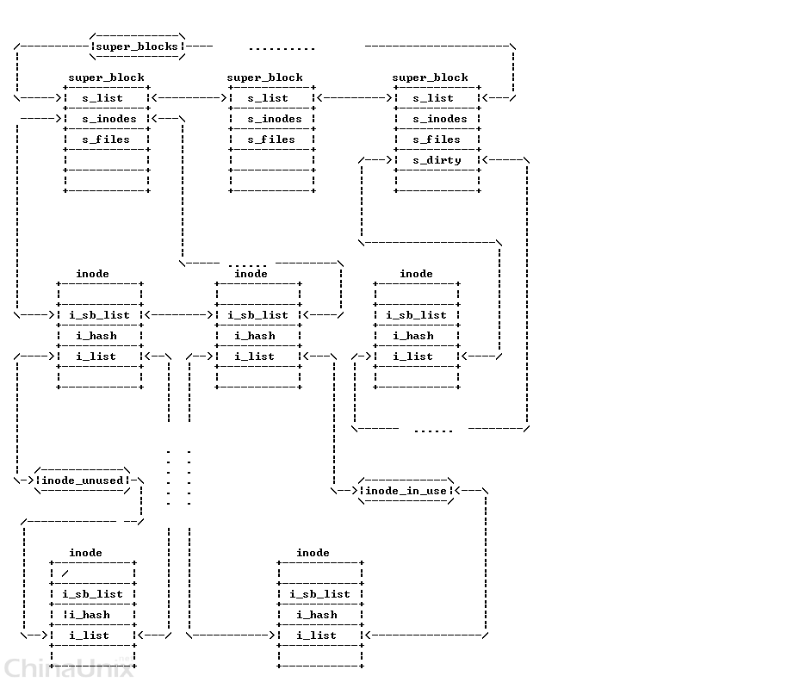

Slide 14
基本数据结构之struct dentry
struct dentry {//目录项结构 …… struct inode *d_inode; /*相关的索引节点*/ struct dentry *d_parent; /*父目录的目录项对象*/ struct qstr d_name; /*目录项的名字*/ …… struct list_head d_subdirs; /*子目录*/ …… struct dentry_operations *d_op; /*目录项操作表*/ struct super_block *d_sb; /*文件超级块*/ …… }; struct dentry_operations { //判断目录项是否有效; int (*d_revalidate)(struct dentry *, struct nameidata *); //为目录项生成散列值; int (*d_hash) (struct dentry *, struct qstr *); …… };
引入目录项的概念主要是出于方便查找文件的目的。一个路径的各个组成部分，不管是目录还是 普通的文件，都是一个目录项对象。如，在路径/home/source/test.c中，目录 /, home, source和文件 test.c都对应一个目录项对象。不同于前面的两个对象，目录项对象没有对应的磁盘数据结构，VFS在遍 历路径名的过程中现场将它们逐个地解析成目录项对象。

Slide 15
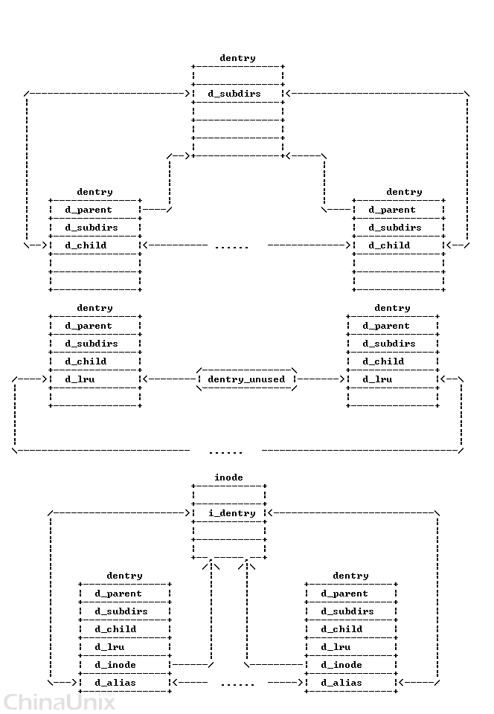
dentry(cont’d)
dentry对象存在于三个双向链表中: 所有未用的目录项: dentry_unused 链表 正在使用的目录项: 对应inode的 i_dentry 链表 表示父子目录结构的链表

Slide 16
和文件系统相关 struct file_system_type
根据文件系统所在的物理介质和数据在物理介质上的组织方式来区分不同的文件系统类型的。 file_system_type结构用于描述具体的文件系统的类型信息。
而与此对应的是每当一个文件系统被实际安装，就有一个vfsmount结构体被创建，这个结构体对应一个安装点。

Slide 17
struct file_system_type { const char *name; /*文件系统的名字*/ struct subsystem subsys; /*sysfs子系统对象*/ int fs_flags; /*文件系统类型标志*/ /*在文件系统被安装时，从磁盘中读取超级块,在内存中组装超级块对象*/ struct super_block *(*get_sb) (struct file_system_type*, int, const char*, void *); void (*kill_sb) (struct super_block *); /*终止访问超级块*/ struct module *owner; /*文件系统模块*/ struct file_system_type * next; /*链表中的下一个文件系统类型*/ struct list_head fs_supers; /*具有同一种文件系统类型的超级块对象链表*/ };

Slide 18
struct vfsmount { struct list_head mnt_hash; /*散列表*/ struct vfsmount *mnt_parent; /*父文件系统*/ struct dentry *mnt_mountpoint; /*安装点的目录项对象*/ struct dentry *mnt_root; /*该文件系统的根目录项对象*/ struct super_block *mnt_sb; /*该文件系统的超级块*/ struct list_head mnt_mounts; /*子文件系统链表*/ struct list_head mnt_child; /*子文件系统链表*/ atomic_t mnt_count; /*使用计数*/ int mnt_flags; /*安装标志*/ char *mnt_devname; /*设备文件名*/ struct list_head mnt_list; /*描述符链表*/ struct list_head mnt_fslink; /*具体文件系统的到期列表*/ struct namespace *mnt_namespace; /*相关的名字空间*/ };

Slide 19
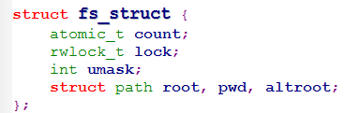
struct fs_struct
fs_struct用于表示进程与文件系统之间的结构关系,比如当前的工作目录,进程的根目录等等.

Slide 20
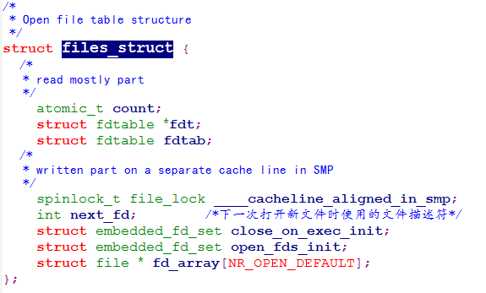
struct files_struct (用于表示当前进程打开的文件)

Slide 21
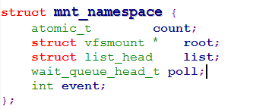
struct mnt_namespace (每个进程都有自己的namespace)

Slide 22
与进程相关的数据结构struct file
文件对象是已打开的文件在内存中的表示，主要用于建立进程和磁盘上的文件的对应关系。它由sys_open() 现场创建，由sys_close()销毁。文件对象和物理文件的关系有点像进程和程序的关系一样。当我们站在用户空间来看 待VFS，我们像是只需与文件对象打交道，而无须关心超级块，索引节点或目录项。因为多个进程可以同时打开和操作 同一个文件，所以同一个文件也可能存在多个对应的文件对象。文件对象仅仅在进程观点上代表已经打开的文件，它 反过来指向目录项对象（反过来指向索引节点）。一个文件对应的文件对象可能不是惟一的，但是其对应的索引节点和 目录项对象无疑是惟一的。
struct file { …… struct list_head f_list; /*文件对象链表*/ struct dentry *f_dentry; /*相关目录项对象*/ struct vfsmount *f_vfsmnt; /*相关的安装文件系统*/ struct file_operations *f_op; /*文件操作表*/ …… };

Slide 23
struct file(cont’d)
struct file_operations { …… //文件读操作 ssize_t (*read) (struct file *, char __user *, size_t, loff_t *); …… //文件写操作 ssize_t (*write) (struct file *, const char __user *, size_t, loff_t *); …… int (*readdir) (struct file *, void *, filldir_t); …… //文件打开操作 int (*open) (struct inode *, struct file *); …… };

Slide 24
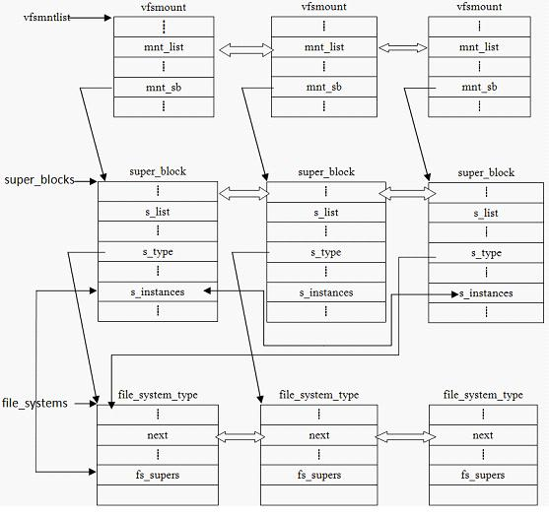
超级块、安装点和具体的文件系统的关系

Slide 25
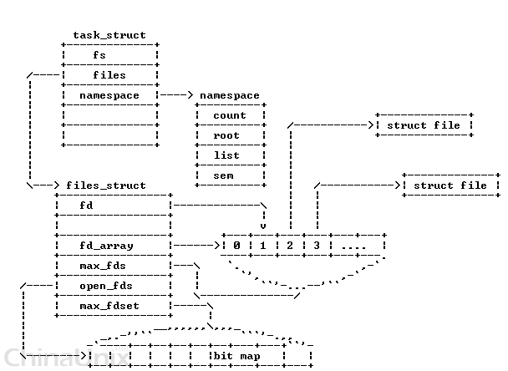
namespace、file、files_struct、fs_struct关系图

Slide 26
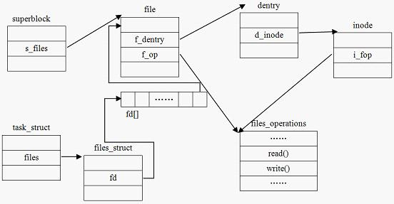
进程与超级块、文件、索引结点、目录项的关系
进程通过task_struct中的一个域files_struct file来了解它当前打开的文件对象；我们通常所说的文件描述符其实就是进程打开的文件对象数据的索引值。文件对象通过域f_dentry找到它对应的dentry对象，再由dentry对象的域d_inode找到它对应的索引结点，这样就建立了文件对象与实际物理文件的关联。另外，文件对象所对应的文件操作函数列表时通过索引结点的域i_fop得到的。

Slide 27
辅助函数 （和路径查找相关）
struct nameidata { struct dentry *dentry; /*目录项对象的地址*/ struct vfsmount *mnt; /*安装点的数据*/ struct qstr last; /*路径中的最后一个component*/ unsigned int flags; /*查找标识*/ int last_type; /*路径中的最后一个component的类型*/ unsigned depth; /*当前symbolic link的嵌套深度，不能大于6*/ char *saved_names[MAX_NESTED_LINKS + 1];/ /*和嵌套symbolic link 相关的pathname*/ union { struct open_intent open; /*说明文件该如何访问*/ } intent; /*专用数据*/ };

Slide 28
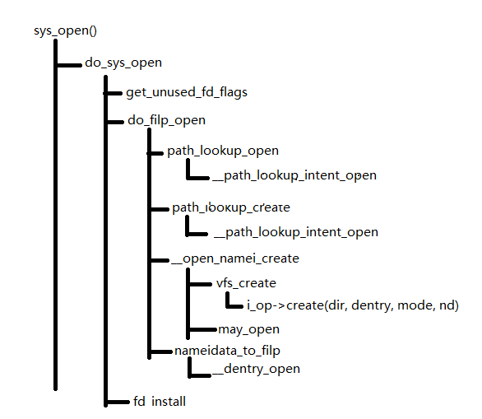
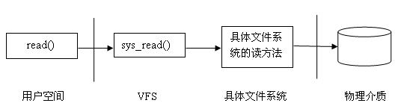
实战：sys_open()函数分析
sys_open系统调用打开或创建一个文件，成功则返回该文件的描述符(也就是前面所说的files_struct中fd[]的索引值)

Slide 29
参考文献
http://www.ibm.com/developerworks/cn/linux/l-vfs/
http://www.ibm.com/developerworks/cn/linux/l-cn-vfs/
http://biancheng.dnbcw.info/linux/258239.html
http://blog.csdn.net/dndxhej/article/details/7422237

